Slide 1


Hoạt động 1: Xác định những hành động sử dụng đồ dùng trong nhà an toàn và không an toàn

Slide 2


Có rất nhiều đồ dùng gia đình. Mỗi loại đồ dùng đều có đặc điểm, tác dụng và cách sử dụng riêng. Có những đồ dùng đơn giản, dễ sử dụng, không gây nguy hiểm nhưng cũng có những đồ dùng có thể gây tai nạn thương tích nếu không biết sử dụng đúng cách, an toàn.

Slide 3
Hoạt động 2: Nhận xét hành vi

Slide 4
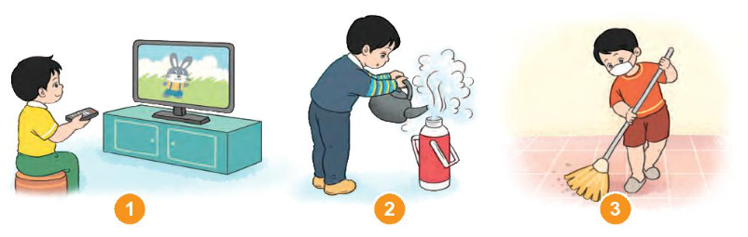
b. Xác định những hành động an toàn và không an toàn

Slide 5


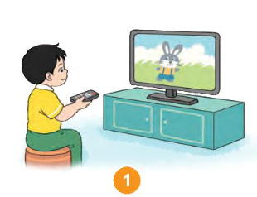

Bạn nhỏ dùng điều khiển bật ti vi
Đây là hành động an toàn

Slide 6

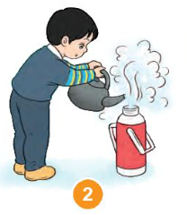
Rót nước sôi từ ấm đun nước to, nặng quá sức vào phích.
Đây là hành động không an toàn

Slide 7
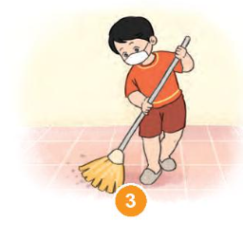
Đeo khẩu trang và dùng chổi quét sân
Đây là hành động an toàn

Slide 8
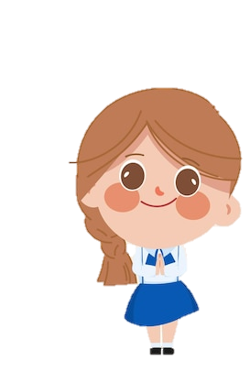
Khi làm việc nhà, các em chú ý thực hiện những hành động sử dụng đồ dùng gia đình an toàn, phù hợp với sức của mình; tuyệt đối không thực hiện những hành động sử dụng đồ dùng trong gia đình không an toàn, tránh tai nạn thương tích có thể xảy ra.

Slide 9
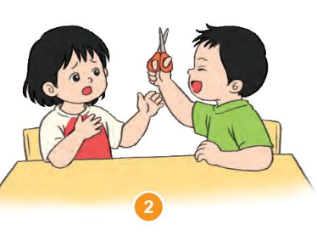
Đây là hành vi không an toàn vì nếu cầm kéo mà đùa nghịch có thể sẽ bị đứt tay hoặc làm bị thương bạn...

Slide 10
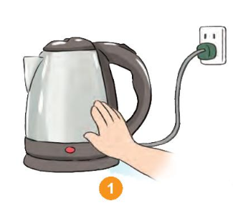
Bạn ơi không nên sờ tay vào ấm điện đang nấu nguy hiểm lắm.

Slide 11
Bạn ơi không nên cầm kéo mà đùa nghịch vì nó sẽ làm bạn bị thương đó...

Slide 12
Mỗi người cần phải biết cách và thực hiện đúng những quy định về sử dụng an toàn đồ dùng trong nhà để đảm bảo an toàn cho bản thân, gia đình.

